Slide 1
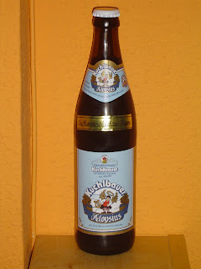
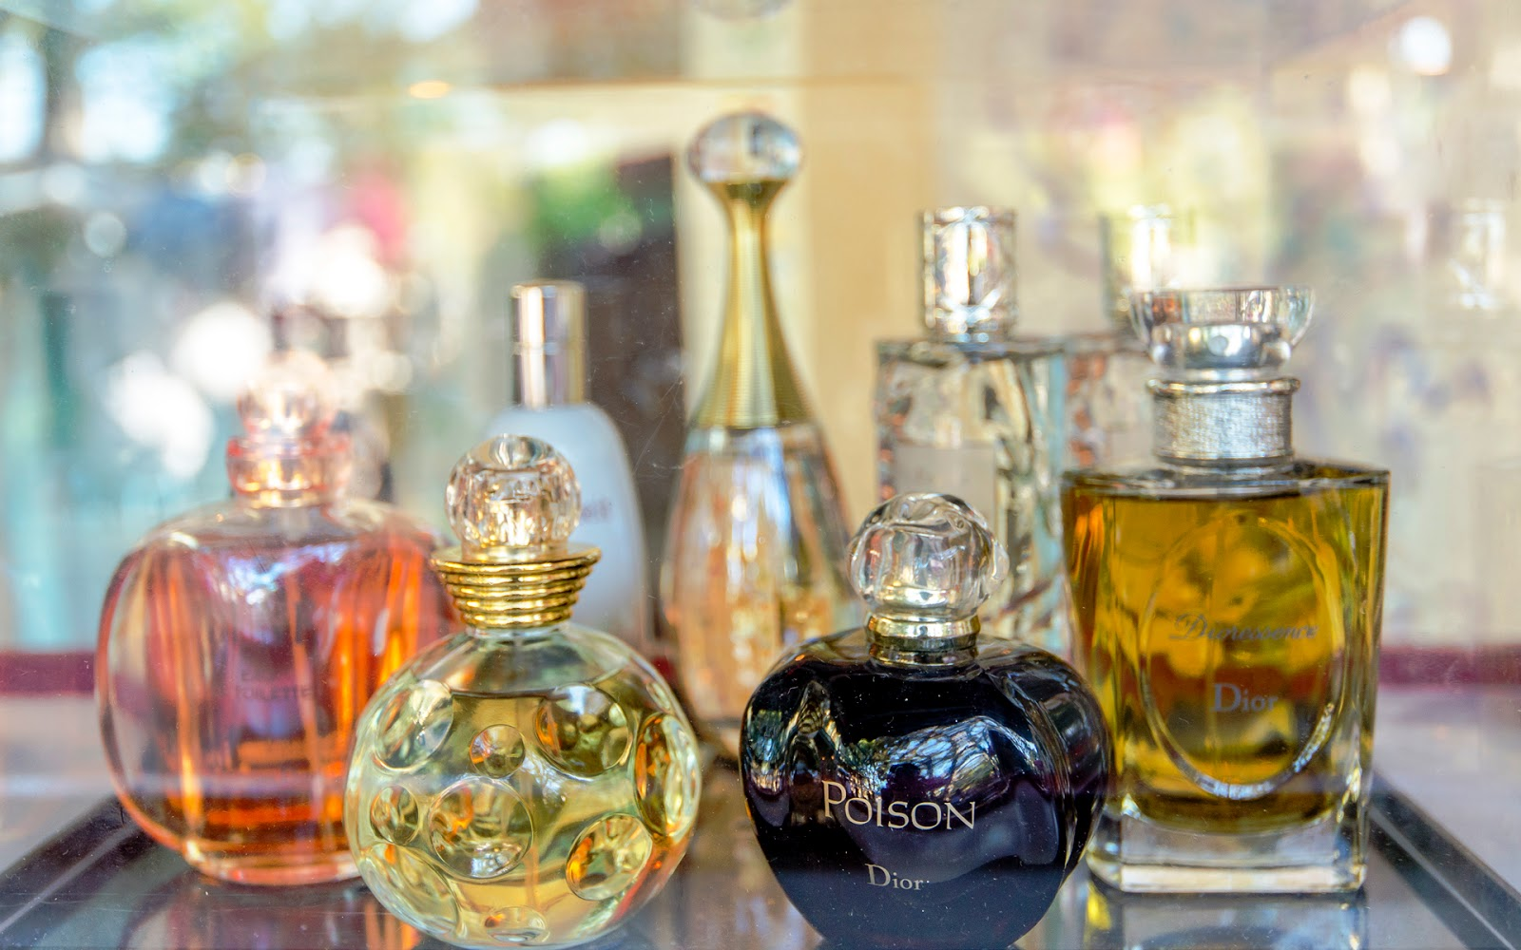
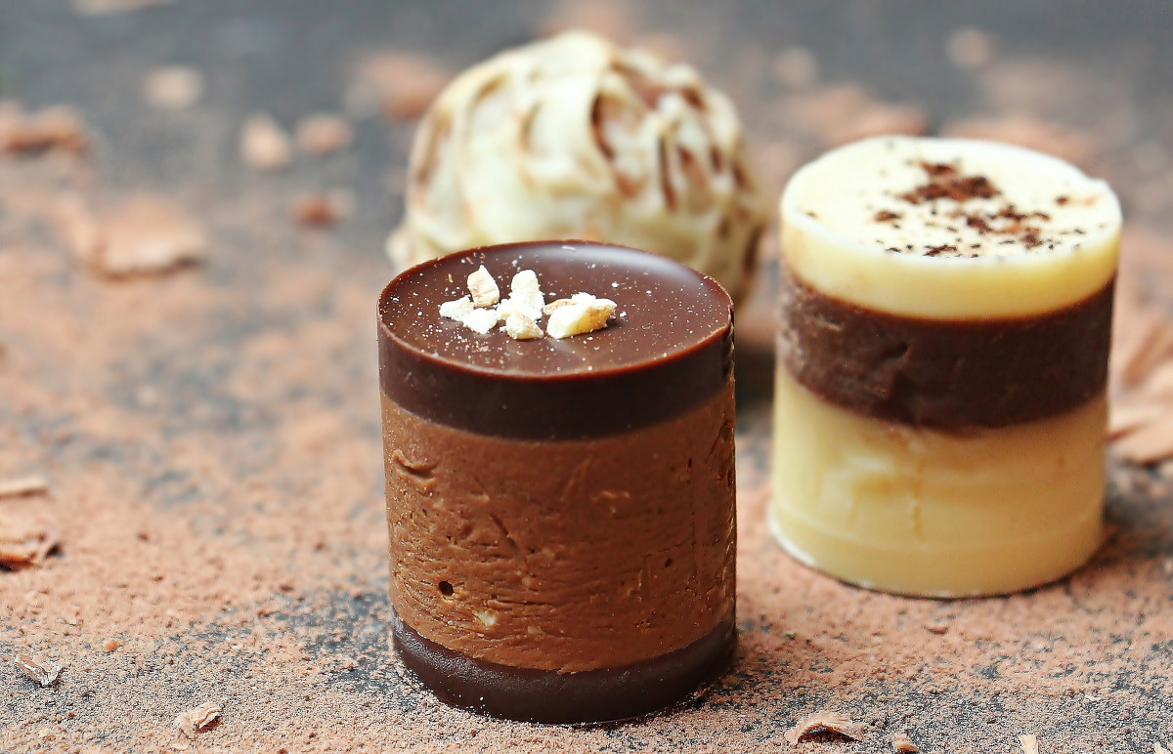




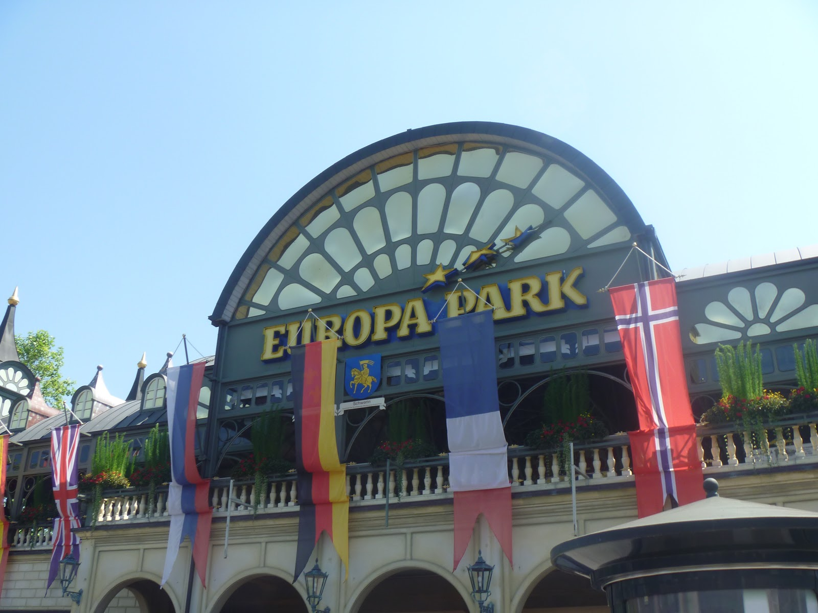
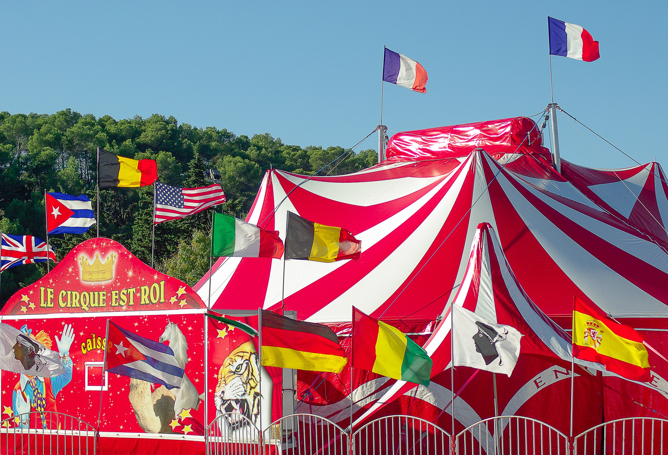

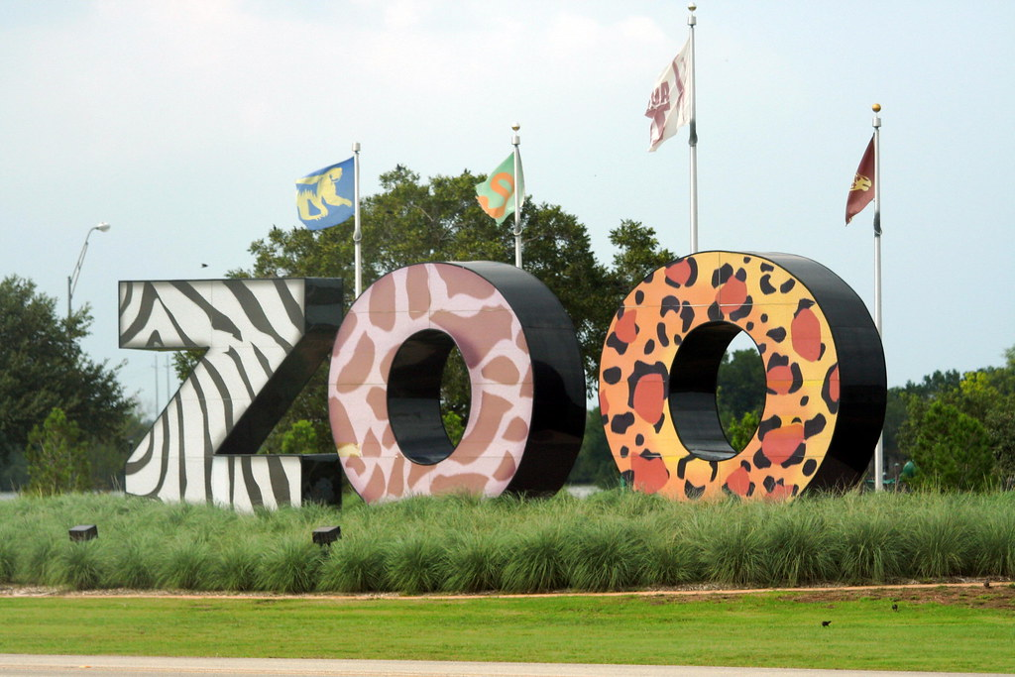

Des offres ponctuelles :
Parfumerie – Chocolats Léonidas – PRADEL –
Bières 3 Mats – Sapins de Noël –
Ventes de fruits et légumes de saison
Coffrets Lait d’ânesse
Cotisation mensuelle de 1€
Des sections sportives : Yoga
Badminton – Tennis – Basket ….
Des remises chez certaines
enseignes sur présentation de la
Carte de l’Amicale
L’AMICALE DES HUS :
Notre mission : créer du lien en nous
Chorale
De la billetterie :
Cinémas – Bien-être - Parcs de loisirs –
Zoos - Activités
Des sorties organisées :
Europapark
Cirque de Noël
Des séjours organisés :
CHYPRE – SICILE – TURQUIE…

